Slide 1

Consolidação e expansão da UFSCar
Documento referência para instalação de um campus da UFSCar no município de São José do Rio Preto
Conselho Universitário, 30 de maio de 2025
UFSCar

Slide 2
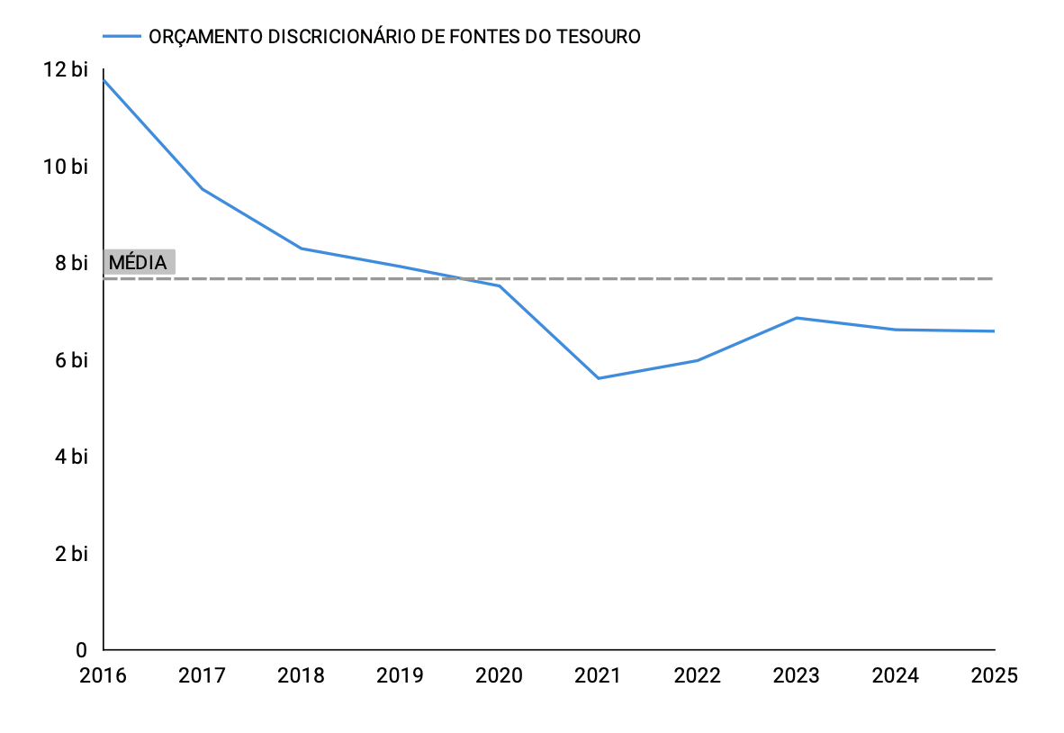
Conjuntura orçamentária - IFES
UFSCar

Slide 3
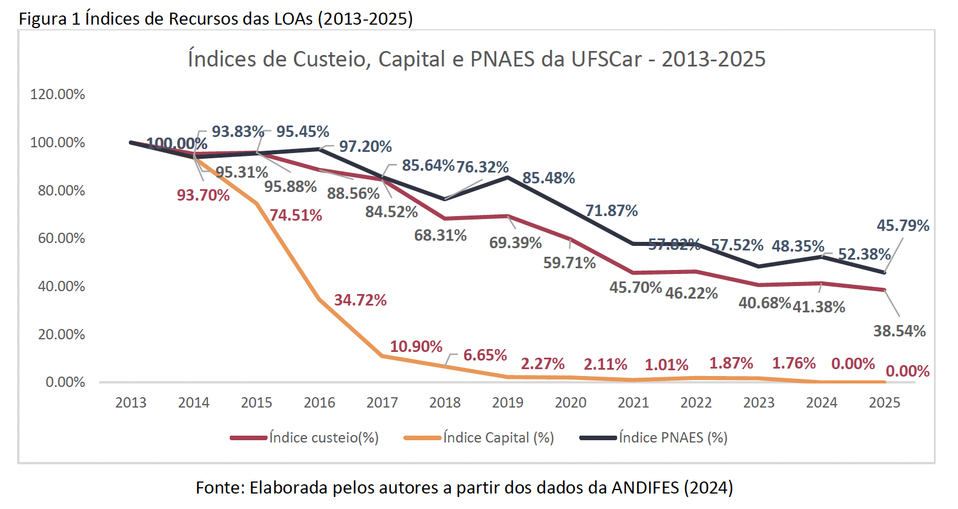
Conjuntura orçamentária - UFSCar
UFSCar

Slide 4
Entraves no orçamento 2025 e avanços
Execução de 1/12 até aprovação da LOA (corte de 5%);
Contingenciamento por execução de 1/18 após aprovação da LOA;
Reunião com reitoras e reitores em 27/05:
  Reversão de 1/18 para 1/12;
  Liberação do financeiro represado;
  Recomposição do corte de 5%.
Reuniões na UFSCar Diretoras/es: 04/06
ConsUni/CoAd: 06/06
UFSCar

Slide 5
Entraves no orçamento 2025 e avanços
Busca por suplementação: anúncio seria feito por Lula? Participação do MCTI;
Encaminhamento de PLN que dê previsibilidade ao orçamento das IFES;
Continuamos em disputa pelo reconhecimento do papel da Universidade – editoriais e matérias;
Dados do censo e PNE apontam clara necessidade de expansão. Técnico x Político
UFSCar

Slide 6
Consolidação da UFSCar
Investimentos do PAC em infraestrutura para consolidação:
  46,2 milhões em 9 obras na universidade;
  23,88 milhões em 4 obras do HU-UFSCar.
Captação de recursos junto à FINEP – R$ 37,6 milhões até dez/24 + novo edital ProInfra (FINEP).
Parceria com ministérios (ex: ministério dos esportes)
Emendas
UFSCar

Slide 7
Consolidação da UFSCar
Investimentos do PAC em infraestrutura para consolidação:
  46,2 milhões em 9 obras na universidade;
  23,88 milhões em 4 obras do HU-UFSCar.
Andamento do PAC:
  DMec entregue ✅
  CIVISA, pórtico e infraestrutura elétrica em LS em andamento;
  DMed II e TILSP em licitação;
  DAC, RU-So e Biblioteca-LS em fase preparatória final para licitação.
UFSCar

Slide 8
Consolidação da UFSCar
Ampliação acadêmica:
  Retomada da implantação do campus Lagoa do Sino (3 + 3);
  Novo curso de Ciências de Dados e IA em Sorocaba (CCGT).
Outras propostas: cursos novos (CCHB, CCET e CCA) – SESu deve apresentar política indutora.
UFSCar

Slide 9
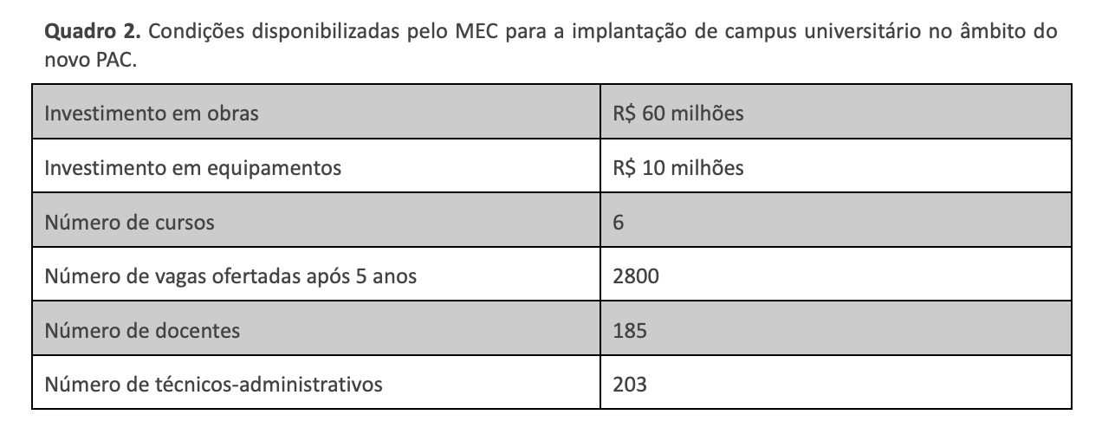
Expansão da UFSCar – campus SJRP
Condições para instalação do novo campus:
  Apoio e parceria com o município;
  Condições disponibilizadas pelo MEC:
UFSCar

Slide 10
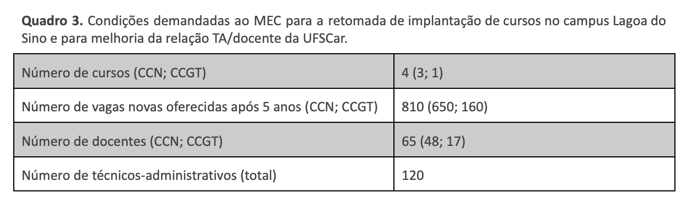
Expansão da UFSCar – campus SJRP
  Demandas para retomada da implantação do campus LS, de curso novo no CCGT e de reforço da estrutura administrativa – incluídos em PLN encaminhado ao MG:
UFSCar

Slide 11
Expansão da UFSCar – campus SJRP
Avanços a serem anunciados:
  Cargos e funções (contemplado em PL recém aprovado);
  Orçamento de custeio dedicado ao novo campus (custeio da ampliação atual segue matriz OCC) – em definição;
+ 3500 estudantes de graduação
+ 323 +85 novos TAs
+ 250 professores
TA/doc = 0,86
UFSCar

Slide 12
Alguns pontos aprovados em dez/24:
  Autorização para que os procedimentos para implantação do campus em São José do Rio Preto possam avançar – viabilizando a recepção da doação de área e realização de estudos técnicos;
  Condições de implantação do novo campus, quais sejam:
    garantia da retomada do projeto de implantação do campus Lagoa do Sino;
    ampliação do QRSTA da UFSCar conforme quantitativo apresentado e em busca de uma relação TA/docente próxima de 1;
    garantia de condições organizacionais a partir da destinação de CD’s e FG’s que garantam o funcionamento adequado da universidade;
    garantia de adequado financiamento de custeio da Universidade.
UFSCar

Slide 13
Encaminhamentos aprovados em 30/05/25
aprovação do documento referência - incorporando sugestões (ampliar conteúdo referente à formação de professores; correção da informação sobre o curso de Ciência e Engenharia da Complexidade; incorporar Avaliação; incorporar informações sobre Permanência Estudantil, Diversidade e Acessibilidade);
criação do campus e dos cursos (3 BIs e 6 cursos específicos);
continuidade do trabalho proposto no documento para construção dos PPCs, recrutamento de pessoal e construção de infraestrutura;
deliberação futura quanto à oferta de vagas para ingresso em 2026, conforme condições garantidas pelo MEC no momento de adesão ao SISU; e
aditamento ao PDI para contemplar as aprovações, incluindo avaliação.
UFSCar

